Slide 1
Elektroninis dienynas privatiems darželiams
Vilniaus Užupio gimnazija
3E klasė, Herkus Valenta
2020

Slide 2
Darbo tikslas
Sukurti stabiliai veikiančią taikomąją programą, kuri palengvintų darželių administracijos darbą, padėtų sumažinti laiko sąnaudas bei administracinių klaidų kiekį.

Slide 3
Problema
Šią programą pradėjau kurti matydamas sunkų ir varginantį privačių darželių administracinį darbą. Mano mama privataus darželio direktorė, tačiau pati žymi vaikų lankomumą, skaičiuoja mokesčius. Toks darbas labai varginantis ir reikalaujantis daug susikaupimo, kad nebūtų administracinių klaidų.

Slide 4
Uždaviniai
Sukurti duomenų bazę, kuri leistų vartotojui prisijungti prie programos;
Sukurti programos šabloną su pagrindinėmis funkcijomis:
Vaikų lankomumo sistema;
Mokesčių skaičiuoklė;
Vaikų ir darbuotojų informacijos saugykla;
Atostogų pasirinkimo sistema;
Sukurti duomenų bazę, kurioje bus laikomi įstaigos duomenys, susieti ją su programos kodu;
Sukurti vartotojui suprantamą ir patrauklią programos išvaizdą;

Slide 5
Programos kūrimas
Taikomąją programą nusprendžiau kurti pasitelkiant programinės įrangos kūrimo aplikacija „Visual studio“ bei C# programavimo kalba. Su šia programavimo kalba jau esu susipažinęs, ją naudojau kuriant žaidimus, tad sintaksė ir funkcijų pavadinimai jau buvo žinomi.

Slide 6
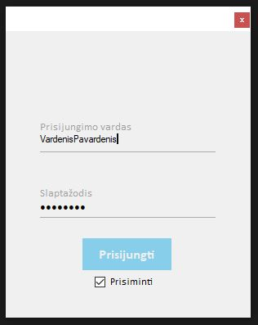
Prisijungimo sistema
Prisijungimas — procesas kompiuterių saugumo srityje, kurio metu asmuo įgyja prieigą prie programinės įrangos ar kompiuterinės sistemos, save identifikuodamas. Prisijungimas dažniausiai yra tam tikras vartotojo vardas bei slaptažodis.

Slide 7
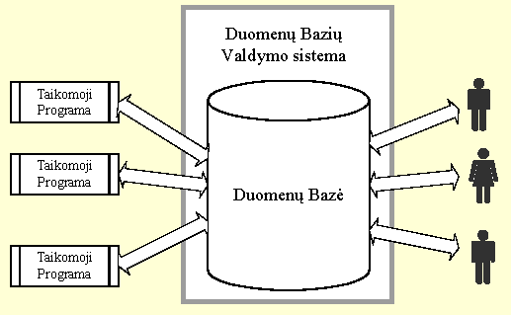
Duomenų bazė
Duomenų bazė — organizuotas bei struktūrizuotas informacijos ar duomenų saugojimas kompiuterinėje sistemoje. Duomenų bazei sukurti ir valdyti naudojama duomenų bazių valdymo sistema (DBVS) kuri turi savo atskira manipuliavimo kalbą.

Slide 8
Duomenų valdymo serveris
„Microsoft SQL Server“ — nemokama duomenų bazių valdymo sistema sukurta Microsoft. Šios programinės įrangos dėka yra lengviau valdyti ir atkurti duomenis esančius serveryje bei juos valdyti pasitelkiant tinklą.

Slide 9
Prisijungimo Funkcijos kūrimo etapai
•Suvesti duomenis, kurie bus naudojami prisijungiant, į duomenų bazę;
•Duomenų bazę susieti su programos kodu nurodant serverio vietą ir kitus parametrus;
•Patikrinti ar duomenys teisingi;
•Jei duomenys teisingi — atverti pagrindinį programos langą, jei ne — pranešti, kad duomenys neteisingi.

Slide 10
Vaikai
Ši funkcija leidžia vartotojui pridėti naują vaiką į duomenų bazę, kurio duomenis galima peržvelgti, atnaujinti ar ištrinti. Vaikų duomenų saugykla — greitas ir efektyvus būdas rasti tam tikrą informaciją apie vaiką ar jo tėvų kontaktus.

Slide 11
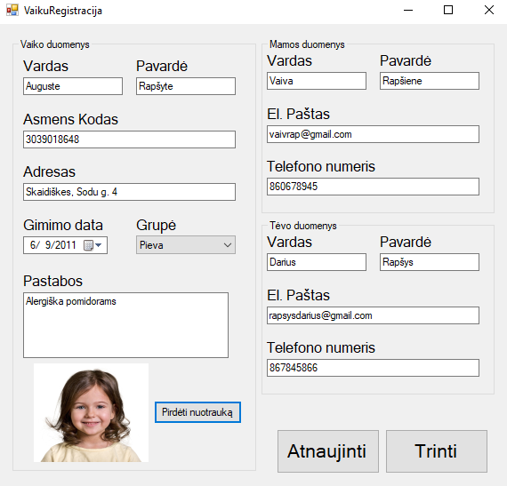
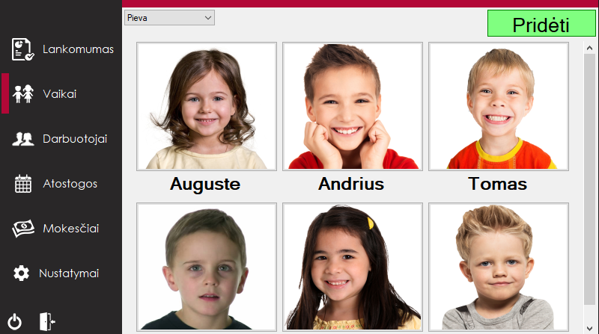

Slide 12
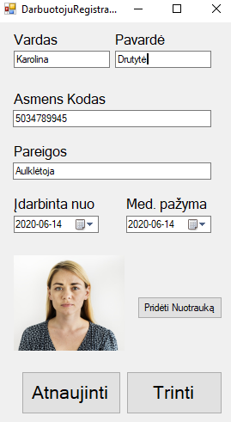
Darbuotojai
Ši programos skiltis labai panaši į vaikų duomenų saugyklą, tik šioje talpinama informacija yra apie darbuotojus. Darbuotojų duomenų saugykla — tik administracijai prieinamas programinis langas, kuriame talpinama svarbiausia informacija apie įmonėje dirbančius asmenius.

Slide 13
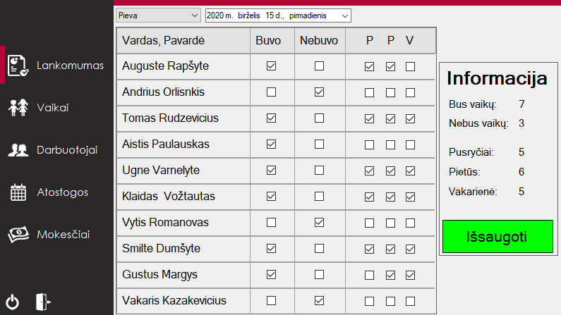
Lankomumas
Pagrindinė programos funkcija yra vaikų lankomumo sistema. Lankomumo žymėjimas privatiems darželiams yra būtinas, kadangi mėnesinis mokestis yra apskaičiuojamas remiantis, kiek dienų vaikas buvo atvykęs bei kiek kartų per dieną valgė (jei šie mokesčiai nėra fiksuoti).

Slide 14
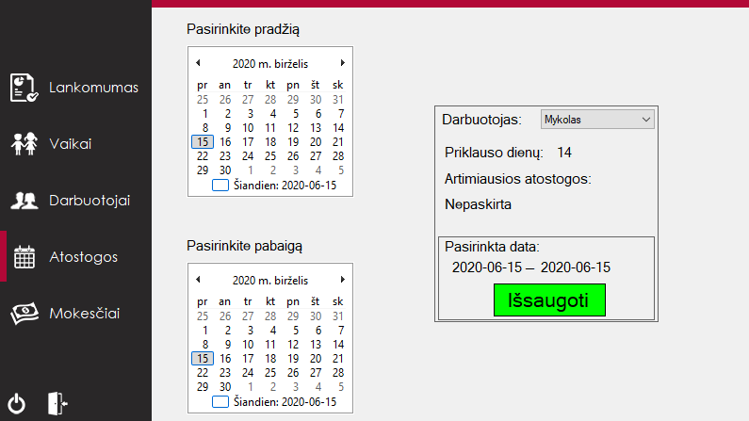
Atostogos
Atostogų pasirinkimo sistema — efektyvus būdas paskirstyti atostogas įstaigos darbuotojams. Šioje programos skiltyje darbdavys gali matyti, kokiam laikotarpiui gali išleisti darbuotojus, jo laisvas dienas.

Slide 15
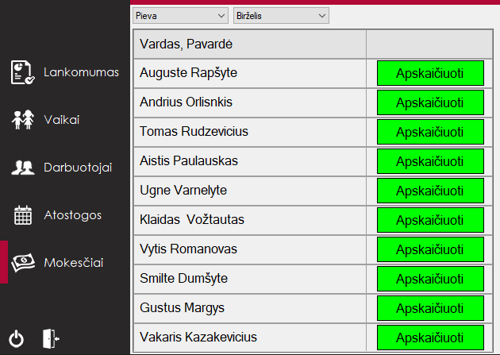
Mokesčiai
Viena iš svarbiausių šios programos funkcijų yra mokesčių skaičiuoklė. Šios funkcijos tikslas — atsižvelgti į lankomumo grafiką ir pateikti kiekvieno vaiko skirtingą mėnesinį mokestį.

Slide 16
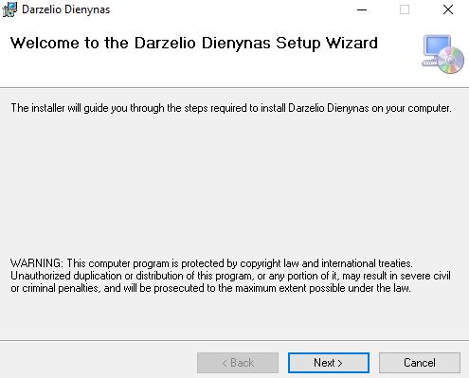
Programos diegimas
Programos diegimas — procesas, kurio metu taikomoji programa yra įrašoma į vartotojo kompiuterį. Elektroninio dienyno diegimo metu yra įrašomi pagrindiniai programos failai ir lokalus Microsoft SQL serveris, kuris suteikia prieiga prie duomenų bazių.

Slide 17
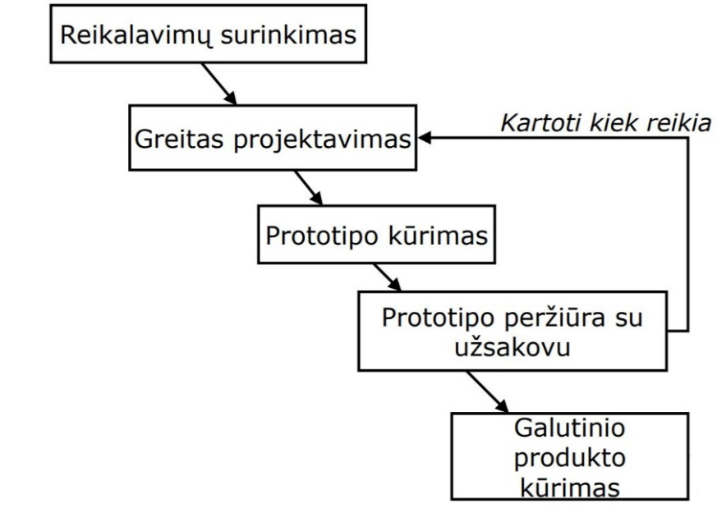
Greito prototipo metodas
Šią programą kūriau naudodamas greito prototipo metodą. Šis metodas naudojamas tada, kai programos pagrindą sudaro kliento norai ir idėjos.
Greito prototipo kūrimo metodas tinkamas, kai reikalavimai nėra patvirtinti ar nuolat kintantys. Tai padeda mažinti programinės įrangos kūrimo rizika, gerinti kokybę bei našumą.

Slide 18
Rizika
Tačiau vadovaujantis šiuo metodu gali kilti daug kūrimo rizikos problemų:
Dažniausiai nestabilus ar prastai realizuotas prototipas gali virsti galutiniu produktu.
Taip pat reikalaujama nuolatinio ir intensyvaus užsakavo bendradarbiavimo, kuris gali varginti vartotoją ar atitraukti jį nuo darbų.

Slide 19
Programos testavimas
Norint pateikti programą vartotojui, reikia įsitikinti, kad pašalinti aukščiausio prioriteto bei didžiausio žalingumo defektai ir yra užtikrintas aukščiausias kokybės lygis. Mano sukurtos programos testavimui suplanuotas trijų mėnesių testavimas, kurio metu bus ieškoma programos kode esančių trūkumų, reikalavimų nesuderinamumų ir duomenų bazių veiklos trukdžių.

Slide 20
Išvados
Visi uždaviniai įgyvendinti. Programa veikia sklandžiai, suprantama vartotojui.
Šios programos dėka darželio administracijai bus lengviau dirbti, pagerės darbo kokybė, bus sutaupoma laiko bei sumažės administracinių klaidų rizika.
Šis projektas įtvirtino mano žinias C# programavimo kalboje, pagilinau „Visual studio“ naudojimo žinias ir išmokau dirbti su duomenų bazėmis.
Šis projektas buvo naudingas man, nes galiu jį įtraukti į darbų portfolio, puikiai atspindi mano įgytą patirtį bei sukauptas žinias

Slide 21
Šaltiniai
Duomenų bazės [interaktyvus]. since loco, s.l., b.v. [žiūrėta 2020 m. gegužės 4 d.]. Prieiga per internetą: https://www.paltarokogimnazija.lt/sena/Informatika/access20004_001.htm
Pagrindinis [interaktyvus]. since loco, s.l., b.v. [žiūrėta 2020 m. balandžio 27 d.]. Prieiga per internetą: https://mlukas.weebly.com/
ŠILINGAS, Darius Programinės įrangos kūrimas [interaktyvus] [žiūrėta 2020 m. balandžio 27 d.]. Prieiga per internetą: http://www.nomagic.lt/straipsniai/programines-%C4%AFrangos-kurimas.html
Computer Hope Login [interaktyvus] [žiūrėta 2020 m. balandžio 27 d.]. Prieiga per internetą: https://www.computerhope.com/jargon/l/login.htm

